Slide 1
Havo 4 Lesbrief Vervoer

Slide 2
programma
Begrippen hoofdstuk 3.
3.3 je neemt meer risico
3.4 ik weet meer dan jij.
t/m opgave 3.10

Slide 3
Begrippen H3
Risico-aversie
Verzekering
Premie
Averechtse selectie
Collectieve dwang
Premiedifferentiatie
Moreel wangedrag
Eigen risico
Asymmetrische informatie
Marktfalen.

Slide 4
Begrippen H3
Risico-aversie afkeer voor risico (rede verzekeren)
Verzekering indekken van risico
Premie periodiek betalen bedrag aan de verzekering.
Averechtse selectie goede risico’s verzekeren zich niet, slechte wel → gevolg hoge premie.
Collectieve dwang gedwongen handeling door overheid.
Premiedifferentiatie niet iedereen betaald zelfde premie
Moreel wangedrag roekelozer gedrag zodra je verzekerd bent
Eigen risico gedeelte zelf betalen bij schade.
Asymmetrische informatie 1 partij weet meer dan de andere partij
Marktfalen. De markt kan niet zelf prijsbepalen door v en a.

Slide 5
3.1 er kan altijd iets misgaan.
Omdat er altijd iets mis kan gaan → bescherming mensen → verplichten verzekeringen (WA verzekering, WAO, zorgverzekering).
Mensen hebben risico aversie → rede dat mensen zich verzekeren. (mensen willen risico ontwijken)
Verzekering: overeenkomst tussen verzekeraar en verzekerde waarbij de verzekerde premie betaald en een bepaalde garantie heeft wanneer een gebeurtenis plaatsvind.
Bvb wanneer ik schade toebreng aan andere tijdens autorijden, betaald de verzekering deze schade (gedeeltelijk of volledig).
Wanneer ik ziek wordt, betaald de verzekering de kosten van de gezondheidzorg die ik nodig heb.

Slide 6
Hoe wordt de premie bepaald?
Bij particuliere verzekeringen (de verzekeringen die je zelf afsluit, die niet verplicht zijn bij de overheid als AOW, WAO).
Wordt de premie bepaald door:
Kans op schade * de gemiddelde hoogte van de verwachte schade.
Cq
Stel dat 1 op de 10 mensen auto schade krijgt per jaar.
En de gemiddelde schade hiervan 350 euro is.
Dan is de premie = 0.1 (1 op 10 = 10%) * 350 = 35 euro per jaar.
Let op: hier boven op komt nog dekking van bedrijfskosten en winstmarge!

Slide 7
Wie verzekeren zich?
Stel de premie voor een brandverzekering is 50 euro per jaar.
Ik heb al een aantal keer brand gehad doordat ik bijzonder slecht kan koken. Ga ik mij verzekeren?
Ik heb nog nooit brand gehad, ben bereid 40 euro te betalen om me toch te verzekeren. Ga ik mij verzekeren?
Gevolg: goede risico’s (mensen met lage kans op schade) gaan zich niet verzekeren.
Slechte risico’s (mensen met hoge kans op schade) gaan zich wel verzekeren.
Gevolg: kans op schade gaat omhoog. Premie gaat omhoog.
Hierdoor zullen de goede risico’s weggaan.
Wanneer alleen slechte risico’s zich verzekeren, en de goede risico’s niet, noemen we dit averechtse selectie.

Slide 8
Hoe gaan we averechtse selectie tegen: hoe voorkomen we dat alleen slechte risico's zich verzekeren.
Collectieve dwang → Verplichten solidariteit: mensen worden verplicht zich te verzekeren. Hierdoor dekken de goede risico’s de extra kosten van de lagere risico’s.
Premiedifferentiatie → niet iedereen betaalt even veel premie bvb via bonus-malus regelening.
Stel je hebt nooit schade aan je auto betaal je minder premie (en heb je dus meer rede om als goed risico te blijven aangezien je minder premie betaalt)
Stel je hebt veel schade betaal je meer premie (je blijft nog steeds want doordat je veel schade hebt ben je verzekerd nog steeds beter af)
Maar denk ook : eigen risico waardoor de premies lager kunnen worden (tenslotte een gedeelte van de kosten betaal je zelf)

Slide 9
Je neemt meer risico.
Wanneer ben je voorzichtiger met je mobiel.
Als die is verzekerd of als die niet is verzekerd?
Het onvoorzichtig omgaan met spullen zodra je verzekerd bent, noemt men moreel wangedrag
Hoe gaan we dit tegen?
Eigen risico: een gedeelte van de kosten die je maakt betaal je zelf.
Gevolg: → je gaat voorzichtiger om met je spullen, tenslotte je moet nu zelf een gedeelte betalen.

Slide 10
Hoe ontstaat averechtse selectie en moreel wangedrag?
Averechtse selectie: alleen slechte risico’s verzekeren zich
moreel wangedrag: verzekerde gaan onvoorzichtig om met hun spullen.
= beide negatief voor de verzekering.
De verzekering zou het liefst deze mensen niet verzekeren die meer kosten gaan maken dan dat ze premie betalen (slechte risico’s/morele wangedragers)
Daarentegen: de verzekering weet niet van te voren wie deze mensen zijn, deze mensen weet dit wel van hunzelf.
Er is sprake dat 1 partij meer informatie heeft dan de andere partij, dit noemen we asymmetrische informatie
de verzekering zal onderzoek proberen te doen om deze informatie te achterhalen zodat het bijvoorbeeld door premiedifferentiatie (het geven van een hogere premie aan slechtere risico’s de averechtse selectie tegen te gaan.

Slide 11
Zelfstandig maken opdracht 3.6 en 3.7
Lees de tekst om en rond de opdrachten en maak opdrachten 3.6 en 3.7
Eerder klaar
Zelfstandig verder met opgaves hoofdstuk 3 t/m 3.10
12 minuten de tijd
8
9
10
11
12
5
6
7
4
3
1
2

Slide 12
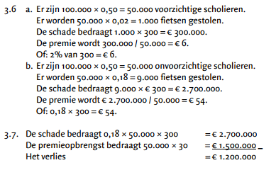

Slide 13
Zelfstandig maken opdracht 3.8 t/m 3.10
Lees de tekst om en rond de opdrachten en maak opdrachten 3.6 en 3.7
Eerder klaar
Zelfstandig verder met opgaves hoofdstuk 3 t/m 3.10
12 minuten de tijd
8
9
10
11
12
5
6
7
4
3
1
2

Slide 14
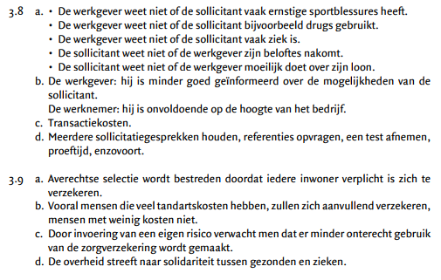

Slide 15
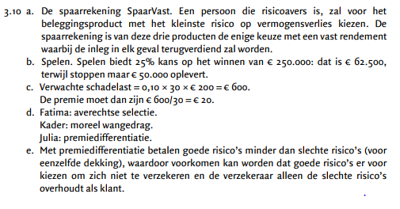

Slide 16
Begrippen H3
Risico-aversie
Verzekering
Premie
Averechtse selectie
Collectieve dwang
Premiedifferentiatie
Moreel wangedrag
Eigen risico
Asymmetrische informatie
Marktfalen.

Slide 17
Begrippen H3
Risico-aversie afkeer voor risico (rede verzekeren)
Verzekering indekken van risico
Premie periodiek betalen bedrag aan de verzekering.
Averechtse selectie goede risico’s verzekeren zich niet, slechte wel → gevolg hoge premie.
Collectieve dwang gedwongen handeling door overheid.
Premiedifferentiatie niet iedereen betaald zelfde premie
Moreel wangedrag roekelozer gedrag zodra je verzekerd bent
Eigen risico gedeelte zelf betalen bij schade.
Asymmetrische informatie 1 partij weet meer dan de andere partij
Marktfalen. De markt kan niet zelf prijsbepalen door v en a.

